Slide 1

计算机导论与程序设计—竞赛扩展
内容：
  1. 数据结构基础
  2. STL应用基础
  3. 算法基础

Slide 2
1. 数据结构基础（2）
栈（Stack）
队列（Queue）
字符串（String）
树（Tree）
图（Graph）

Slide 3
1. 数据结构基础—字符串
字符串（String）
字符序列
C风格字符串：‘\0’为结束标志，存储在字符数组中
如：char ustr[101] = "a test" ;
char *p; //指针变量p
ustr[]
0 | 1 | 2 | 3 | 4 | 5 | 6 | 7 | … | 100
a |  | t | e | s | t | \0 |  | …
p = ustr;
p = ustr+3;

Slide 4
1. 数据结构基础—字符串
字符串（String）
字符序列
C风格字符串：‘\0’为结束标志，存储在字符数组中
如：char ustr[101] = "a test" ;
基本运算
  输入：scanf(“%s”, ustr); 或者gets(ustr); 或者fgets(ustr, 100, stdin);
  输出: printf、puts
  求长度：strlen(ustr);
  串拷贝：strcpy / strncpy
  串连接： strcat / strncat
  串比较：strcmp / strncmp
  查找：strchr / strstr / strtok
  其他：memset
  …

Slide 5
1. 数据结构基础—字符串
字符串（String）
C风格字符串：‘\0’为结束标志，存储在字符数组中
如：char ustr[101] = "a test" ;
字符串的输入
  char * gets ( char * str ); //gets(ustr);
  //对输入的字符串长度没有限制，新标准中已删除该函数
  char * fgets ( char * str, int num, FILE * stream ); // fgets(ustr, 101, stdin);
  //从流中读取字符并将其作为C字符串存储到str中，
  //直到读取（num-1）个字符 或 到达换行符（可读入’\n’） 或 文件结尾

Slide 6
1. 数据结构基础—字符串
使用标准库函数
  查找字符串：const char * strstr ( const char * str1, const char * str2 );
  // char * strstr ( char * str1, const char * str2 );
  Returns a pointer to the first occurrence of str2 in str1, or a null pointer if str2 is not part of str1.
#include <stdio.h>
#include <string.h>
int main ()
{
char str[] ="This is a simple string";
char * pch;
pch = strstr (str,"simple"); //在str 中查找"simple"
if (pch != NULL)
strncpy (pch,“SAMPLE",6);
puts (str);
return 0;
}
输出结果：
This is a SAMPLE string

Slide 7
1. 数据结构基础—字符串
使用标准库函数
  分割字符串strtok：char * strtok ( char * str, const char * delimiters );
  A sequence of calls to this function split str into tokens, which are sequences of contiguous characters separated by any of the characters that are part of delimiters.
int main()
{
char str[] = " - This, a sample string.\n2345 mmm";
char *pch;
char buf[32];
pch = strtok(str, " ,.-\n");
while (pch) {
strcpy(buf, pch);
printf("%d %s\n",strlen(buf), buf);
pch = strtok(NULL, " ,.-\n");
}
return 0;
}
输出结果：
4 This
1 a
6 sample
6 string
4 2345
3 mmm

Slide 8
1. 数据结构基础—字符串
使用标准库函数
  字符串比较strcmp：int strcmp ( const char * str1, const char * str2 );
  返回0表示str1等于str2（两个字符串完全相同）；
  str1小于str2则返回负整数，否则返回正整数

Slide 9
1. 数据结构基础（2）
栈（Stack）
队列（Queue）
字符串（String）
树（Tree）
图（Graph）

Slide 10
1. 数据结构基础—树
树是n个结点的有限集合（可以是空集），在任一棵非空树中：
（1）有且仅有一个称为根的结点。
（2）其余结点可分为互不相交的子集，而且这些子集本身又是一棵树，称为根的子树。
A
根结点： A
父结点 子结点
A B、C、D
B E、F
C G
E K、L
…
B
C
D
E
F
G
H
I
J
K
L
M
二叉树、哈夫曼树、二叉查找树、平衡二叉树、红黑树、字典树…
明确的树结构、隐含的树结构

Slide 11
隐含的树
  与循环、递归等概念有关
    循环是一种基本的流程控制结构，用for语句/while语句等表示
    递归是描述重复运算及自相似结构的一种方法，递归函数
A
B
C
D
E
F
G
H
I
J
K
L
M

Slide 12
循环和递归
  简单循环
例1：已知鸡兔共笼，头共45（n）个，脚共120（m）只，问鸡、兔各几何？
chicken + rabbits = 45
2chicken + 4rabbits = 120
rabbits = 45 - chicken
2chicken + 4rabbits = 120

Slide 13
循环和递归
  简单循环
例1：已知鸡兔共笼，头共45（n）个，脚共120（m）只，问鸡、兔各几何？
rabbits = 45 - chicken
2chicken + 4rabbits = 120
#include <stdio.h>
int main( )
{
int chicken, rabbits;
for (chicken = 0; chicken <= 45; chicken++) {
rabbits = 45 – chicken;
if (chicken * 2 + rabbits * 4 == 120)
break;
} /*end of for*/
printf("chicken: %d\t rabbits: %d\n ", chicken, rabbits);
return 0;
}

Slide 14
循环和递归
  循环（嵌套）
例2：中国古代数学家张丘建在他的《算经》中曾提出著名的“百钱百鸡问题”，其题目如下： 鸡翁一，值钱五；鸡母一，值钱三；鸡雏三，值钱一；百钱买百鸡，翁、母、雏各几何？
解：设 i 表示鸡翁个数， j 表示鸡母个数，k表示鸡雏个数

Slide 15
循环和递归
  循环（嵌套）
例2：中国古代数学家张丘建在他的《算经》中曾提出著名的“百钱百鸡问题”，其题目如下： 鸡翁一，值钱五；鸡母一，值钱三；鸡雏三，值钱一；百钱买百鸡，翁、母、雏各几何？
解：设 i 表示鸡翁个数， j 表示鸡母个数，k表示鸡雏个数
根据题意，i、j、k的取值一定在[0,100]中，最简单的解题方法：穷举i、j、k每一种可能的取值组合，将任一组(i,j,k)的取值代入方程组，若满足该方程组则是一组解。穷举结束即可得到全部解。
实际上，i的值小于20，j的值小于34

Slide 16
循环和递归
  循环（嵌套）
例2：中国古代数学家张丘建在他的《算经》中曾提出著名的“百钱百鸡问题”，其题目如下： 鸡翁一，值钱五；鸡母一，值钱三；鸡雏三，值钱一；百钱买百鸡，翁、母、雏各几何？
for( i=0; i<20; i++ ) { //设定鸡翁的个数
for( j=0; j<34; j++ ) { //设定鸡母的个数
k = 100 – i – j ;
if ( 15*i + 9*j + k == 300 ) {
printf("%d %d %d\n", i, j, k);
}
}
}
输出：
0 25 75
4 18 78
8 11 81
12 4 84

Slide 17
循环及嵌套
A
假
p1
真
A
A1
真
p
A0
假
p
真
循环结构
假
嵌套循环

Slide 18
循环和递归
  嵌套循环
for( i=0; i<20; i++ ) {
for( j=0; j<34; j++ ) {
…
}
}
先设定 i 的值
…
然后设定 j 的值
…
…
…
…
i=0,j=0
i=0,j=1
i=1,j=1
i=19,j=33
通过嵌套的循环遍历i、j的各种可能取值，嵌套层次是确定的（一重循环、二重循环、…）

Slide 19
隐含的树
  循环、递归
    描述重复性质的运算（或结构）
    递归函数，调用和返回，用树结构建模
    简单递归示例

Slide 20

隐含的树
  递归函数
    简单递归示例，例如，求n!
递归需要有边界条件处理、递归前进段和递归返回段。
当边界条件不满足时，递归前进；边界条件满足时，开始递归返回。

Slide 21
隐含的树 — 递归
fact(5) = 5 * fact(4)
= 5 * (4 * fact(3))
= 5 * (4 * (3 * fact(2)))
= 5 * (4 * (3 * (2 * fact(1))))
= 5 * (4 * (3 * (2 * (1 * fact(0)))))
= 5 * (4 * (3 * (2 * (1 * 1))))
= 5 * (4 * (3 * (2 * 1)))
= 5 * (4 * (3 * 2))
= 5 * (4 * 6)
= 5 * 24 24
= 120
int fact(int n)
{
if (n <= 0)
return 1;
else
return n * fact(n − 1);
}
递归调用(前进)，直到满足边界条件为止
递归返回
用栈实现递归调用和返回控制

Slide 22
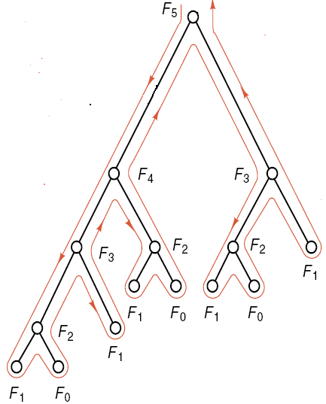
隐含的树 — 递归
例如，求解斐波那契数列
F₀ = 0, F₁= 1, F_{n} = F_{n-1} + F_{n-2}
int fib(int n)
{
if (n <= 0) return 0;
else if (n==1) return 1;
else
return fib(n-1) + fib(n-2);
}
父到子 — 递归调用（函数调用）
子到父 — 函数返回

Slide 23
隐含的树及应用示例
  在程序设计问题中，有一类问题的要求是求解一组解、全部解或最优解，这种问题的求解不是按照确定的计算法则进行，而是利用试探和回溯的搜索技术求解。称为回溯法，常用递归函数实现。
  回溯法的求解过程实质上是先序遍历一棵“状态树”的过程，该树不是预先建立的，而是隐含在算法逻辑中。例如，n皇后问题。

Slide 24
树的应用示例
n皇后问题。
将n个皇后放在n×n的棋盘中，要求皇后间不能相互攻击。所谓攻击是指两个皇后在同一行、同一列或在同一条斜线上，求所有的合法布局。例如，n=4
Q
Q
Q
Q
Q
Q
Q
Q
合法布局
非法布局

Slide 25
4皇后问题
  按顺序逐行放置皇后，从第一行开始，有4种可能
Q
Q
Q
Q

Slide 26
4皇后问题
  确定了第一行的位置后，考察第二行的所有可能放法，也是4种
第一行
Q
Q
Q
Q
第二行
Q
Q
Q
Q
Q
Q
Q
Q
╳
╳

Slide 27
4皇后问题
  确定了第一行的位置后，考察第二行所有可能的放法，也是4种
第一行
Q
Q
Q
Q
第二行
Q
Q
Q
Q
Q
Q
Q
Q
╳
╳
  在前两行放置位置可行的情况下，考察第三行的所有可能性
Q
Q
Q
Q
Q
Q
Q
Q
Q
Q
Q
Q
╳
╳
╳
╳

Slide 28
4皇后问题
  确定了第一行的位置后，考察第二行所有可能的放法，也是4种
第一行
Q
Q
Q
Q
第二行
Q
Q
Q
Q
  在前两行放置位置可行的情况下，考察第三行的所有可能性
Q
Q
Q
Q
╳
╳
Q
Q
Q
Q
Q
Q
Q
Q
Q
Q
Q
Q
Q
Q
Q
Q
Q
Q
Q
Q
Q
╳
Q
╳
╳
╳
╳
╳
╳
Q
Q
Q
Q
Q
Q
Q
Q
Q
Q
╳
╳
╳
╳
Q
Q
Q
Q
Q
Q
Q
Q

Slide 29
4皇后问题
╳
Q
Q
Q
Q
Q
Q
Q
Q
Q
Q
Q
Q
Q
Q
Q
Q
Q
Q
Q
Q
╳
╳
╳
Q
Q
Q
Q
Q
Q
Q
Q
Q
Q
Q
Q
Q
Q
Q
Q
Q
Q
Q
Q
Q
Q
Q
Q
Q
Q
Q
Q
Q
Q
Q
Q
Q
Q
Q
Q
Q
Q
Q
Q

Slide 30
4皇后问题
╳
Q
Q
Q
Q
Q
Q
Q
Q
Q
Q
Q
Q
Q
Q
Q
Q
Q
Q
Q
Q
Q
Q
Q
Q
Q
Q
Q
Q
Q
Q
Q
Q
Q
Q
Q
Q
Q
Q
Q
Q
Q
Q
Q
Q
Q
Q
Q
Q
Q
Q
Q
Q
Q
Q
Q
Q
Q
Q
Q
Q
Q
Q
Q
Q
Q
Q
Q
Q
Q
Q
Q
Q

Slide 31
4皇后问题
╳
Q
Q
Q
Q
Q
Q
Q
Q
Q
Q
Q
Q
Q
Q
Q
Q
Q
Q
Q
Q
Q
Q
Q
Q
Q
Q
Q
Q
Q
Q
Q
Q
Q
Q
Q
Q
Q
Q
Q
Q
Q
Q
Q
Q
Q
Q
Q
Q
Q
Q
Q
Q
Q
Q
Q
Q
Q
Q
Q
Q
Q
Q
Q
Q
Q
Q
Q
Q
Q
Q
Q
Q
╳
Q
Q
Q
Q
Q
Q
Q
Q
╳
╳
√
Q
Q
Q
Q
Q
Q
Q
Q

Slide 32
4皇后问题
  按顺序逐行放置皇后，以4皇后为例
    从第一行开始，有4种可能
    确定了第一行的位置后，再考察第二行放一个皇后所有可能的放法，也是4种
    在前两行放置位置可行的情况下，再考察第三行放一个皇后的所有可能性， 以此类推
    四行都放过之后，下一步到第五行（超出棋盘边界），每次能到达第五行时，得到一个solution
  n个皇后的处理方式同理
  设计解决n皇后问题的算法接口
void solveQueen(int n, int i);
//在n*n的棋盘上放置互不攻击的n个皇后
//前i-1行已经放妥
//需求解第i行~第n行的皇后放置问题

Slide 33
n皇后问题 — 算法
void solveQueen(int n, int i) {
//在n*n棋盘的前i-1行已经放置了互不攻击的i-1个皇后
/需求解第i~n行的皇后放置问题，先考虑在第i行放一个皇后
if (i>n) 输出棋盘的当前布局;
else
for(j=1; j<=n; j++) { //在第i行的第j列（1≤j≤n）进行试探
在第i行、第j列上放一个皇后;
if (当前布局不冲突) solveQueen(n,i+1); //递归
移走第i行、第j列上的皇后;
} //for
}//solveQueen

Slide 34
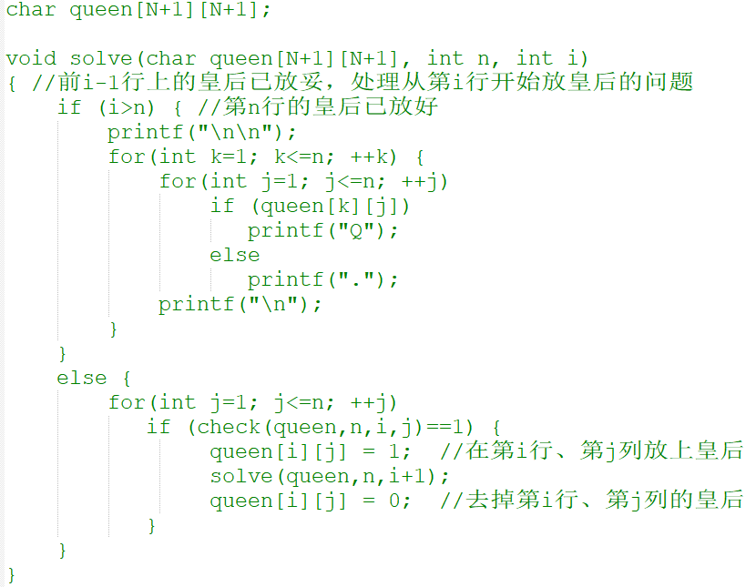
//棋盘
n皇后问题 — 算法
void solveQueen(int i, int n) {
//在n*n棋盘的前i-1行已经放置了互不攻击的i-1个皇后
/需求解第i~n行的皇后放置问题，先考虑在第i行放一个皇后
if (i>n) 输出棋盘的当前布局;
else
for(j=1; j<=n; j++) { //在第i行的第j列（1≤j≤n）进行试探
在第i行、第j列上放一个皇后;
if (当前布局不冲突) solveQueen(i+1,n); //递归
移走第i行、第j列上的皇后;
} //for
}//solveQueen

Slide 35
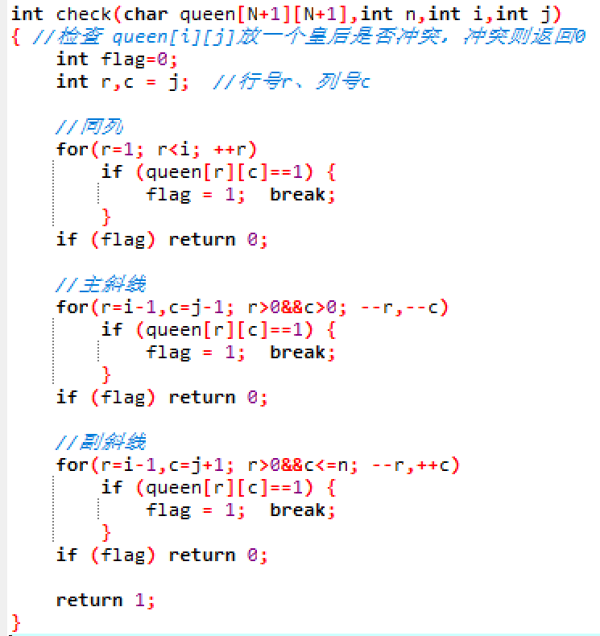
n皇后问题

Slide 36
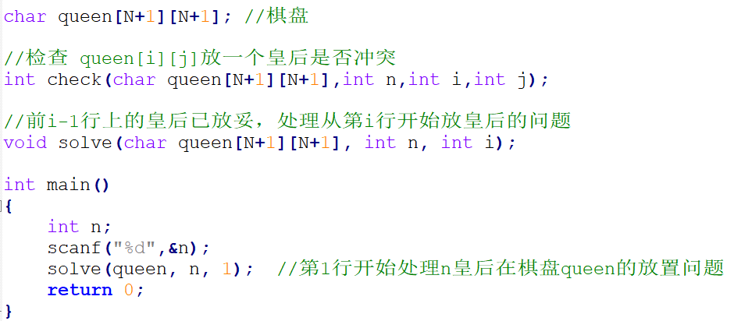
n皇后问题

Slide 37
回溯法
  在程序设计问题中，有一类问题，其要求是求解一组解、求全部解或求最优解，这种问题的求解不是按照确定的计算法则进行，而是利用试探和回溯的搜索技术求解。称为回溯法。
  回溯法求解过程实质上是先序遍历一棵“状态树”的过程，这棵树不是预先建立的，而是隐含在算法逻辑中
  回溯法有通用的算法结构

Slide 38
回溯法 — 算法的基本结构
if 满足终止条件(最后一层已处理)，进行必要处理并返回;
else
用循环遍历各种可能情况：
if possible
做出选择，加入标记;
进入下一层; //递归调用
撤销选择，清除标记;
递归函数的
第一次调用
递归调用
…
…
…
…
…
…
…
…
…
A solution

Slide 39
回溯法应用示例 — 全排列
问题：
编写程序，求前n个正整数的全排列。
例如，n=3
1 2 3, 1 3 2, 2 1 3, 2 3 1, 3 1 2, 3 2 1
int a[N];
//保存1~n的一个排列，a[i]是该排列中的第i个数（i从0开始）
int used[N+1];
//used[v]：1/0表示整数v 已放入/未放入 排列中
void perm(int i, int n) //a[0]~a[i-1]已由1~n中的i个整数排列好
//需确定应放入a[i]~a[n-1]中的整数

Slide 40
回溯法应用示例 — 全排列
问题：
编写程序，求前n个正整数的全排列。
例如，n=3
1 2 3, 1 3 2, 2 1 3, 2 3 1, 3 1 2, 3 2 1
for(int v=1; v<=n; ++v) {
if (!used[v]) {
a[i] = v;
used[v] = 1; //加标记
用(i+1,n)递归调用;
used[v] = 0; //撤销标记
}
}
a[0]
1
2
3
a[1]
1
2
3
1
3
a[2]
1
2
3
2

Slide 41
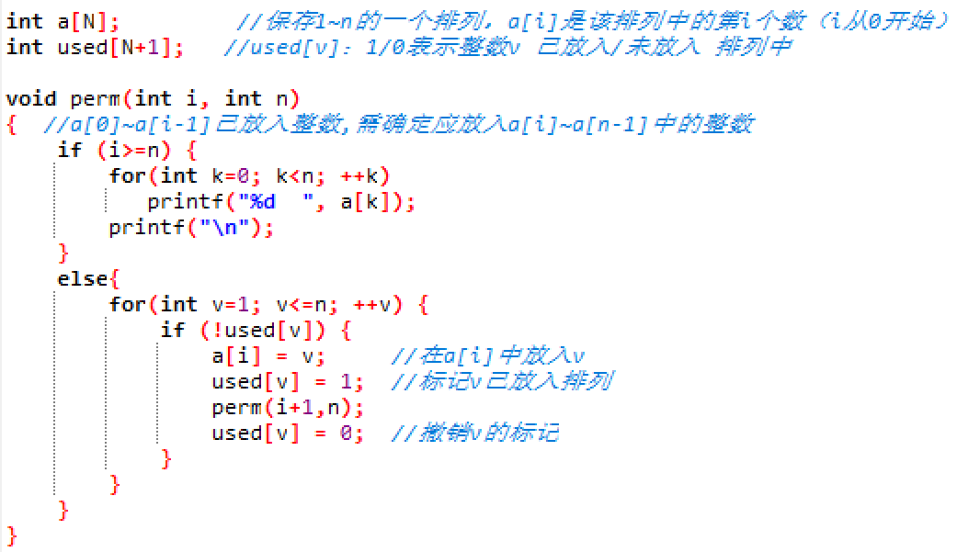
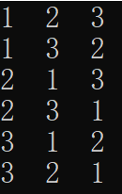
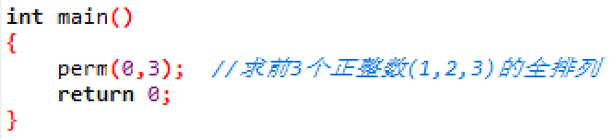
回溯法应用示例 — 全排列
问题：
编写程序，求前n个正整数的全排列。
例如，n=3
1 2 3, 1 3 2
2 1 3, 2 3 1
3 1 2, 3 2 1

Slide 42

谢谢观看

